Slide 1
Изготовление открытки «3 D – букет»
Воспитатель ГКОУ «С(К)ШИ» г.Бугуруслана
Мартьянова Юлия
Алексеевна

Slide 2
В марте есть такой денек, С цифрой, словно кренделек. Кто из вас, ребята знает,
цифра что обозначает? Дети хором скажут нам: - Это праздник - наших мам!

Slide 3
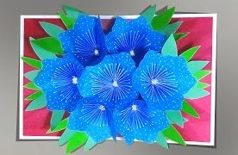
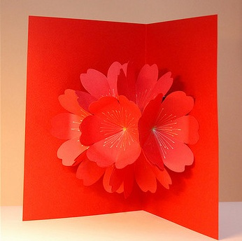
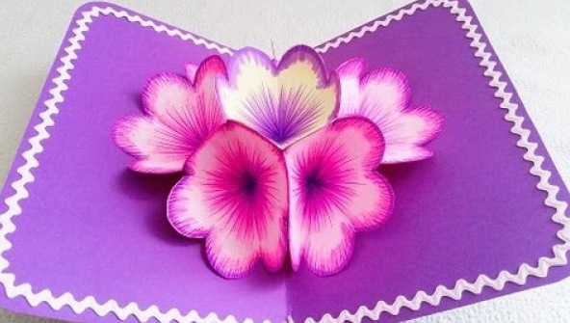
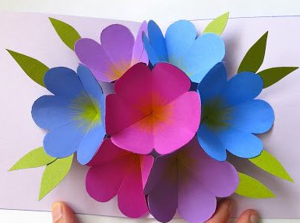
Хотите научиться создавать открытки из 3D - букетиков?

Slide 4
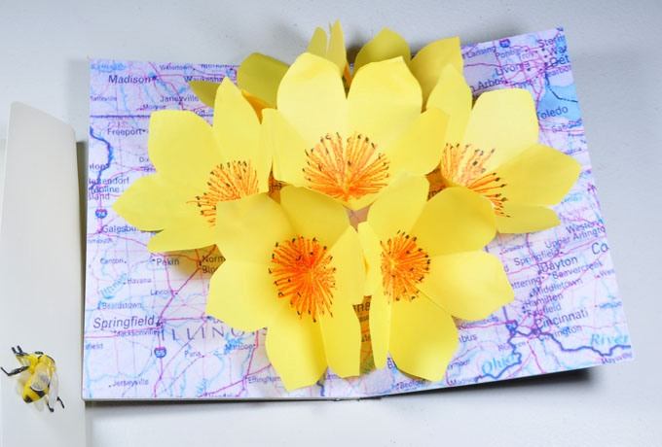
Букет из жёлтых цветков

Slide 5
Разноцветный букетик

Slide 6
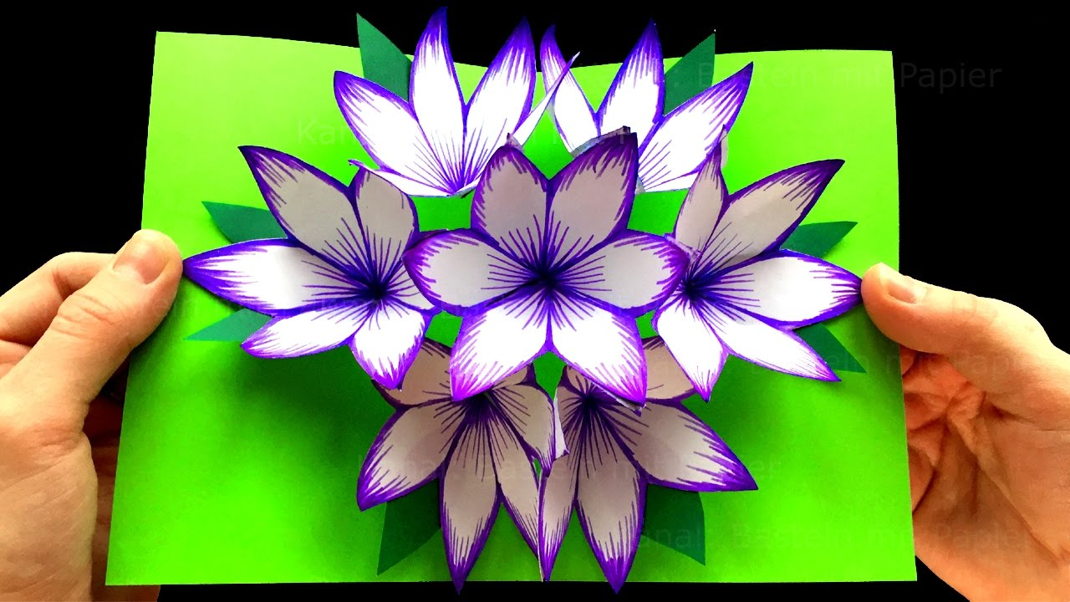
Букетик на зелёном фоне

Slide 7
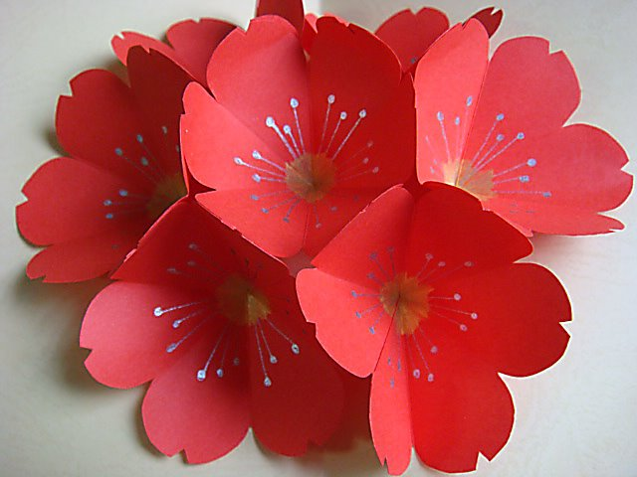
Красный букетик с блестящими тычинками

Slide 8
Материалы

Slide 9
Инструктаж по технике безопасности
Не размахивать ножницами, чтобы не задеть соседа по парте. Поработал ножницами, аккуратно положи их на место острием от себя. Следите за движением лезвий во время резания. Не оставляете ножницы раскрытыми. Передавайте ножницы кольцами вперед.

Slide 10
Инструктаж по технике безопасности
При работе с клеем надо быть осторожными. Не забывать о том, что нельзя касаться руками глаз и рта, чтобы избежать попадания клея на эти органы

Slide 11
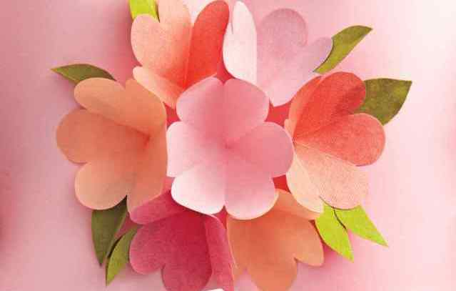
Объёмный букет из 7 цветков

Slide 12
Общая схема изготовления открытки

Slide 13
Склеивание цветков

Slide 14
Склеивание цветков

Slide 15
Склеивание цветков

Slide 16
С нижней стороны букета приклеиваем зелёные листочки, приклеиваем готовый цветок к картону

Slide 17
Букетик готов!

Slide 18
Стихотворение о маме
Подарила мир ты мне,
яркий солнца свет,
Для меня на свете лучше мамы нет.
Именно весною, в марте, в день восьмой
Я хочу поздравить маму всей душой.
Я несу подарки, я несу цветы.
В мире нет прекрасней, мамочка, чем ты.

